Slide 1
МКОУ «Цунимахинская OОШ»
Викторина
«Знатоки природы»,
посвящённая Дню Земли.
Автор:
Магомедов
Муса
Идрисович,
Учитель биологии
Цуни-2017

Slide 2
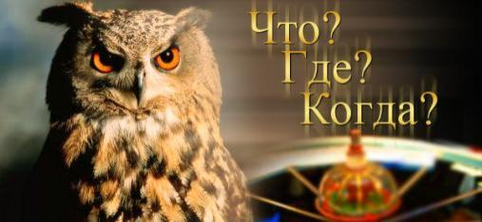
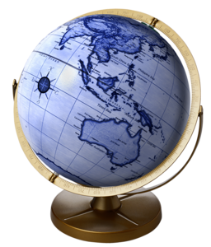
Первый тур

Slide 3
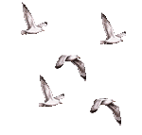
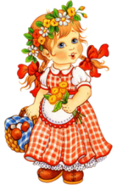
В какой стране и в каком году отмечали первый день Земли?
22 апреля 1971 года в Америке.

Slide 4
С какого года отмечают День Земли в России?
С 1992 года.

Slide 5
Какому заповеднику в 2016 году исполняется 100 лет?
Баргузинскому заповеднику.

Slide 6
Когда отмечают Международный день белого медведя?
27 февраля

Slide 7
Когда отмечают День леса?
20 марта во всем мире отмечают Всемирный день всеобщей защиты лесов или Международный день леса.

Slide 8
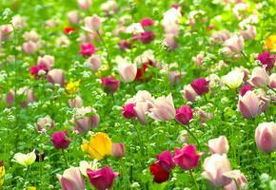
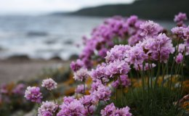
Второй тур
В мире растений

Slide 9
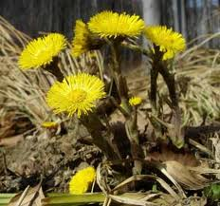
Верхняя сторона листьев этих растений холодная, как злая мачеха в сказке, а нижняя – тёплая, как родная мать. Как называется это растение?
Мать-и- мачеха

Slide 10
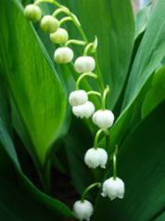
Гирлянды белых маленьких колокольчиков висят весной между большими остроконечными листьями. А летом на месте цветков – красная ягода. Но не бери её в рот – она ядовита.
ландыш

Slide 11
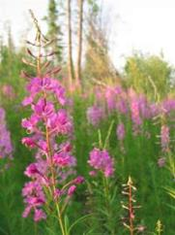
Это высокое растение с яркими цветами можно увидеть на опушках, полянах, вырубках. У него 2 имени. Одно из них дано растению за то, что из его листьев можно приготовить напиток, похожий на чай.
Иван-чай

Slide 12
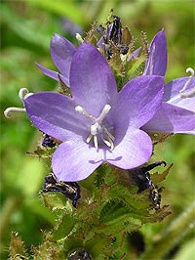
Вся поляна покрыта голубыми, синими, розовыми цветами. Все чуть склонили головки, и, кажется: вот пробежит ветерок, и над поляной послышится тихий серебристый перезвон.
колокольчики

Slide 13
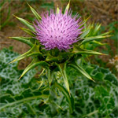
Раньше считали, что растение это вооружено длинными и острыми колючками для того, чтобы отпугивать чертей. Сейчас в чертей никто не верит, а название закрепилось.
чертополох

Slide 14
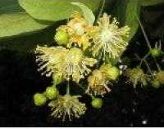
Какое дерево в средней полосе России цветёт последним в году?
липа

Slide 15
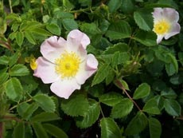
Богиня любви Афродита упала, исцарапалась о …. О каком растении сложена легенда?
шиповник

Slide 16
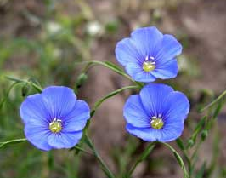
Это растение замачивают, мнут, режут, бьют. Что это за растение?
лён

Slide 17
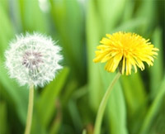
Цветок, лысеющий на ветру?
одуванчик

Slide 18
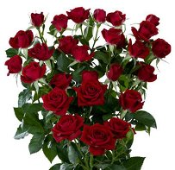
Королева на цветочной клумбе?
роза

Slide 19
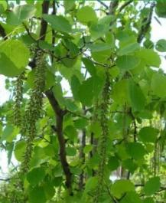
Из какого дерева делают спички?
Из осины.

Slide 20
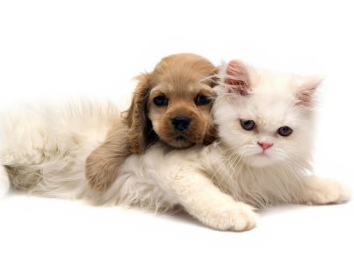
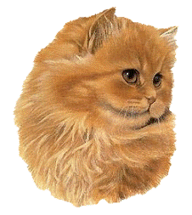
Третий тур
В мире животных

Slide 21
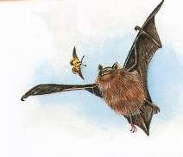
Какой зверь спит всю зиму вниз головой?
летучая мышь

Slide 22
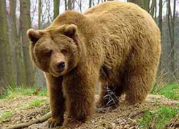
Эти животные, в отличие от других хищников, питаются не только мясом: они едят траву и ягоды.
бурые медведи

Slide 23
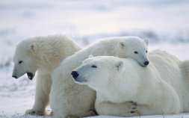
Кого называют хозяином полярного края?
белого медведя

Slide 24
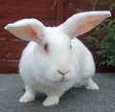
У какого домашнего животного зубы растут всю жизнь?
у кроликов

Slide 25
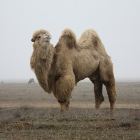
Из чего состоит горб у верблюда?
из жира

Slide 26
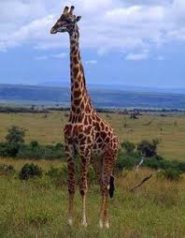
Какие ноги у жирафа длиннее, передние или задние?
передние

Slide 27
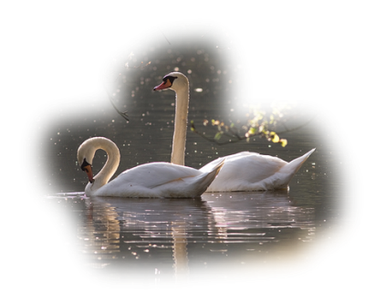
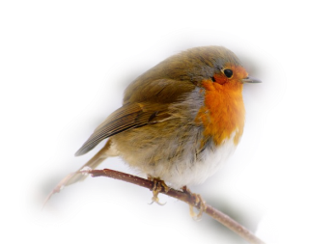
Четвёртый тур
В мире птиц

Slide 28
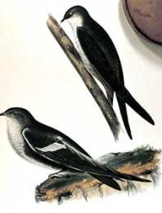
Какие птицы не садятся ни на воду, ни на землю, ни на ветки?
стрижи

Slide 29
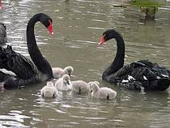
Она бывает и белой, и чёрной. Что это за птица?
лебедь

Slide 30
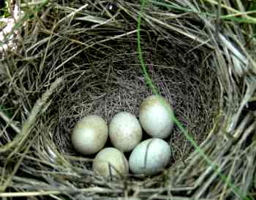
Переворачивают ли птицы яйца в гнезде?
Да. Для того, чтобы они прогрелись со всех сторон.

Slide 31
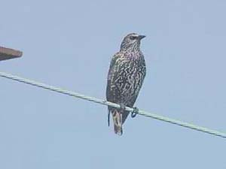
Есть ли у скворца своя песня?
Нет. Он подражает другим птицам.

Slide 32
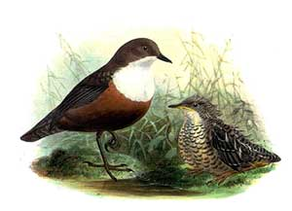
Какая птица бегает под водой?
оляпка

Slide 33
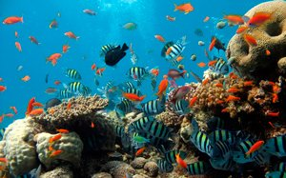
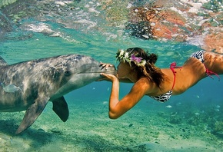
Пятый тур
В подводном мире

Slide 34
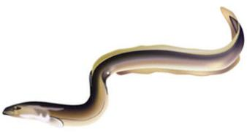
Какая рыба европейских рек по праву может быть названа вечной путешественницей?
угорь

Slide 35
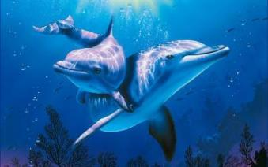
Морское животное, которое пытается говорить с человеком?
дельфин

Slide 36
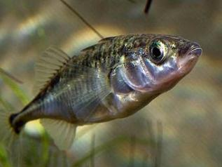
Какая рыба в наших водах вьёт гнездо?
колюшка

Slide 37
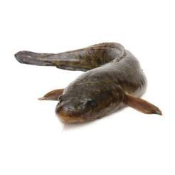
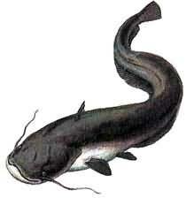
Какая рыба, живущая в реках, без чешуи?
сом
налим

Slide 38
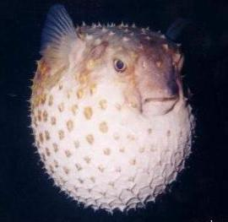
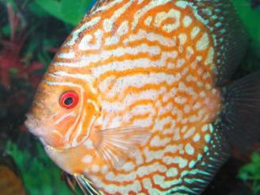
Какие рыбы носят название небесных светил?
луна-рыба
рыба-солнце

Slide 39
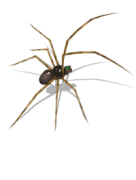
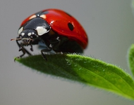
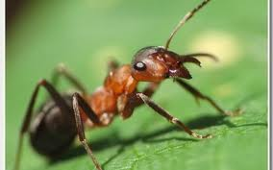
Шестой тур
В мире насекомых

Slide 40
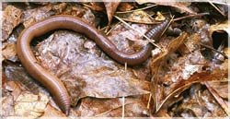
Их называют слугами земли. Кто они?
дождевые черви

Slide 41
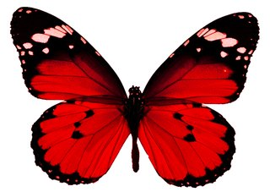
Где находится орган вкуса у бабочки?
на лапках

Slide 42
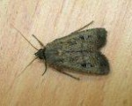
Нелюбимая всеми бабочка?
моль

Slide 43
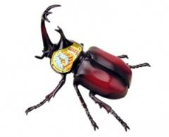
Какое насекомое носит название крупного зверя?
жук-носорог

Slide 44
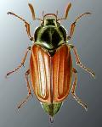
Какое насекомое носит название месяца?
майский жук

Slide 45
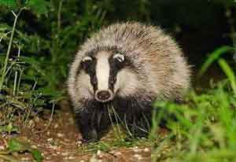
Седьмой тур
Самые, самые, самые

Slide 46
Самое высокое животное?
жираф

Slide 47
Самый быстрый хищник на Земле?
гепард

Slide 48
Самая маленькая птица в нашей стране?
королёк

Slide 49
Самый крупный морской рак?
омар

Slide 50
Самая крупная рыба в мире?
китовая акула

Slide 51
Интернет-ресурсы
Титульный слайд - http://shgpi.edu.ru/biblioteka/forum/img/nashi_daty/den-zemli.png
http://www.calend.ru/img/content_images/i3/3093_or.jpg
День Земли -
http://slib.ru/images/ecostyle/ekokalendar/22_aprelya.jpg
http://pozdravushka.ru/_ph/12/2/739530921.gif?1459274411
Глобус - http://img-fotki.yandex.ru/get/6506/54833049.4d/0_99ae4_698b60b6_M.jpg
Сова http://rzs.ru/assets/news_photos/original/bf1b686fffb0d29be01b5865efa71d7e.jpg?134915278трава -
http://www.playcast.ru/uploads/2015/04/18/13215864.png
Дети вокруг земного шара - http://img-fotki.yandex.ru/get/9804/16969765.21c/0_8e495_79a6e027_M.png
Девочка- http://img-fotki.yandex.ru/get/6423/16969765.a1/0_6aaa1_25e6c2e9_M.png
Растения - http://www.desktopwallpapers.org.ua/mini/201111/8312.jpg
http://skachatkartinki.ru/img/picture/Jun/07/b32a21c22ced53ec8ca69c2697d32824/norm_5.jpg
Секвойя- http://2.bp.blogspot.com/-nxOIgk5LcOU/UO8On6eZaPI/AAAAAAAAE_U/B-mM-XlDrdM/s1600/image010-727021.jpg

Slide 52
Интернет-ресурсы
Кошка с собакой - http://img-fotki.yandex.ru/get/6301/39663434.104/0_716d7_3198a911_XL.jpg
Кошка -
http://img-fotki.yandex.ru/get/5821/39663434.6a/0_67fdd_959ff84f_orig
Лебеди -
http://img-fotki.yandex.ru/get/4907/39663434.105/0_716ec_d597d61d_L.jpg
Летучая мышь -
http://900igr.net/datai/o-zhivotnykh/U-vody.files/0009-020-Letuchaja-mysh.jpg
Медведь- http://www.gluxoe.ru/image/informatsiya/ohota/medved.jpg
Мать и мачеха- http://honeylake.ru/images/stories/688-2.jpg
Колокольчики http://flower.onego.ru/other/campanul/ena_4120.jpg
Чертополох http://img1.liveinternet.ru/images/attach/c/3/75/102/75102309_Masla508.jpg
Липа http://xn--b1accz8b1g.укр/uploads/content/2012/08/0943250aa153daad4357a09fa7210c4d.jpg
Лён - http://vershok-koreshok.ru/stat/len/len.jpg
Одуванчик - http://www.inmoment.ru/img/properties-dandelion.jpg
Роза -
http://go3.imgsmail.ru/imgpreview?key=b7d6bd2629bc45a&mb=imgdb_preview_1817
Скворец - http://biodat.ru/vart/animal/1650.jpg
В подводном мире - http://www.tourpattaya.ru/uploads/posts/2013-12/1387479799_underwaterworldpattaya2.jpg
Дельфин - http://widefon.com/_ld/4/s83377360.jpg

Slide 53
Интернет-ресурсы
Рыба колюшка - http://icdn.lenta.ru/images/0000/0101/000001013987/pic_1358536935.jpg
Сом - http://www.med.yoops.ru/unitImage/8c9ae07feb53cc81e1ae4f47afa290ede55460d3.jpg
Луна-рыба - http://neobychno.com/img/2010/10/riba-luna.jpg
Рыба-солнце -
http://club.foto.ru/gallery/images/photo/2004/06/21/225235.jpg
Муравей - http://azbukadachi.ru/media/images/muravey.jpeg
Божья коровка -
http://go2.imgsmail.ru/imgpreview?key=2eb28feef55368fe&mb=imgdb_preview_1516
Дождевой червь -
http://fermer02.ru/uploads/posts/2009-05/1241671469_0_22e53_466eff98_l.jpg
Бабочка -
http://cs315322.vk.me/v315322218/591e/EplakfIQviU.jpg
Жук-носорог - http://www.ru.all.biz/img/ru/catalog/middle/2175879.jpeg
Майский жук - http://forums.goha.ru/__F_Shared/frm_avatar/avatar786124_1.gif
Гепард -
http://img0.liveinternet.ru/images/attach/c/10/112/308/112308060_4574032_gepard.jpg
Колибри-пчёлка - http://content.foto.mail.ru/mail/ekkkater/_answers/i-71.jpg
Омар - http://www.apus.ru/im.xp/049050053048057051054056048.jpg
Налим - http://findfood.ru/attaches/product/riba/ryba-nalim.jpg

